Slide 1
移动商务 认知

Slide 2
目 录 contents
01
02
03
04
移动商务概念认知
移动商务的现状及未来趋势
移动商务用户消费的特点
移动商务的市场应用

Slide 3
学习目标及学习重点
Learning objectives and key learning points
学习目标：
了解移动商务的概念，熟悉移动商务的市场应用
学习重点：
熟悉移动商务的发展现状、趋势及市场应用

Slide 4
01
移动商务概念认知
移动商务（Mobile Commerce）又叫移动电子商务，指利用智能手机、PAD（Personal Digital Assistant，个人数字助理）及掌上电脑等无线终端进行的B2B、B2C、C2C或O2O的电子商务。

Slide 5
移动商务概念认知 Mobile business concept
移动商务（Mobile Commerce）又叫移动电子商务，指利用智能手机、PAD（Personal Digital Assistant，个人数字助理）及掌上电脑等无线终端进行的B2B、B2C、C2C或O2O的电子商务。它将因特网、移动通信技术、短距离通信技术及其他技术完美地结合，使人们可以在任何时间、任何地点进行各种商贸活动，实现随时随地的线上线下购物与交易、在线电子支付，以及各种交易活动、商务活动、金融活动和相关的综合服务活动等。
移动商务，是在移动商务中开展的商务活动，移动是手段，商务是目的，其从本质上仍属于电子商务。狭义的移动商务只包含涉及货币类交易的商务模式，广义的移动商务则包括人们通过随身携带的移动设备随时随地获得的一切服务，服务领域涉及通信、娱乐、商业广告、旅游、紧急救助、农业、金融等，如图1-1所示。我们所讲的移动商务通常是指广义的移动商务。

Slide 6
移动商务特点 Mobile business characteristics
01
02
移动接入便利
移动支付快捷
03
04
身份鉴别准确
信息安全

Slide 7
02
移动商务的现状及未来趋势
随着智能手机市场份额的提升，手机上网已经成为当前人们重要的上网方式，人们也开始利用手机登陆移动终端设备进行网络购物、娱乐服务等，使得移动数据终端设备参与商业经营的移动商务迅速崛起。随着移动商务的崛起发展，其发展现状和未来发展趋势仍然值得我们逐步去探索和解决。

Slide 8
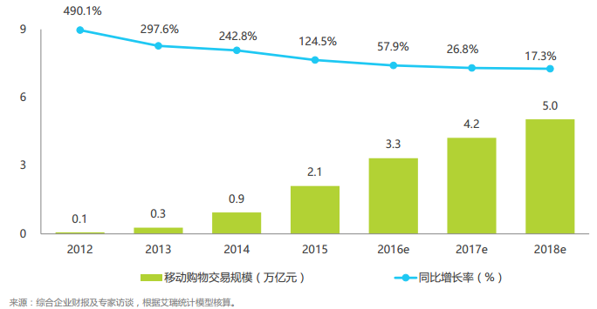
移动商务的现状 The present status of mobile commerce
移动商务发展现状：
1.流量、速度比拼转为用户精细化运作
2.移动设备升级推动消费模式的升级
3.移动购物市场进入平稳发展期
4.新兴移动电商势力迅速崛起
2012—2018年中国移动购物市场交易规模

Slide 9
移动商务的发展趋势 The development trend of mobile commerce
基于移动互联网的电子商务已成为一种重要的商业运作模式。融合移动通信技术的电子商务将来具有更大的潜力，也将成为未来电子商务领域的主战场。
移动商务发展趋势
应用娱乐化成为主流
信息来源多样化
业务发展多元化
线上线下融合发展
LBS是未来趋势
1
2
3
4
5

Slide 10
03
移动商务的用户消费特点
随着生活节奏的加快，人们很少有时间去逛街购物，闲暇时间十分零碎，实体店对消费者的购物时间和地点存在很大的限制，已经逐渐满足不了人们的购物需求。移动互联网技术、智能终端以及终端应用程序不断发展和更新，现在人们可以随时随地上网进行购物、搜索比价、查询信息、浏览自己感兴趣的问题等。移动商务时代的用户特点主要表现在以下几个方面。

Slide 11
移动商务的用户消费特点 The user consumption characteristics of mobile commerce
01
消费移动化、碎片化
02
消费需求呈现个性化
03
消费入口呈现多元化
04
消费决策逐渐理性化

Slide 12
04
移动商务的市场应用
近几年来，移动商务发展迅速，人们在生活中随处可以感受到移动商务带来的变化，4G网络和Wi-Fi的覆盖更加使得移动商务在市场经济中的竞争中占据有利地位。因此，无论对企业还是个人而言，移动商务的市场前景都非常广阔。

Slide 13
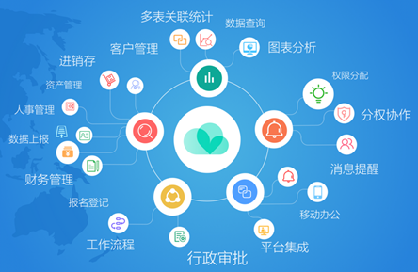
移动商务的市场应用
The market application of mobile commerce
（一）移动电子商务企业应用模式
在复杂的市场竞争中，企业要保持优势地位，必须在经济发展的大趋势下不断追求创新，提供适应市场需求的产品和服务，提升客户忠诚度，并不断拓宽消费群体，尤其是在移动电子商务大行其道的信息时代，企业根据自身的实际情况来寻求最有价值的市场应用模式就显得十分重要。钉钉（DingTalk）是阿里巴巴集团专为中小企业打造的沟通和协同的多端平台。右图所示。
现今企业的移动电子商务应用主要包括以下几种：
钉钉简道云App 示意图

Slide 14
1.与客户沟通服务的移动终端应用
企业为了实现与客户交流沟通的便利性，从而研发并发布相关的移动终端应用，客户可以通过手机、PAD等移动终端下载并安装此类应用，最终实现随时随地与商家沟通交流的目的。
例如，全球较为流行的移动终端 Zendesk，Zendesk具有极高的扩展性，提供强大的定制化选项，可用于任意规模的客服团队。
Zendesk成立于2008年，总部位于美国加州旧金山。该公司为客户提供基于互联网的SaaS客户服务/支持管理软件，使企业可以更加轻松地管理终端客户的服务和支持需求。
Zendesk 标志示意图

Slide 15
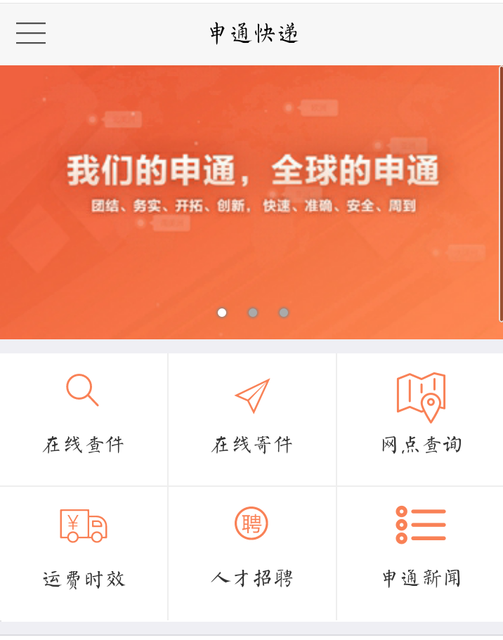
2.移动电子商务物流管理
企业在发展移动电子商务的同时，也必将把物流管理进行移动化，这将更有利于企业相关部门对于物流信息的随时掌控。
目前，国内申通，圆通等物流企业都能够对货物的位置信息进行跟踪并提供查询，在卖家发货后，买家可以根据相关的物流公司和快递单号，通过手机等移动终端进行物流信息查询，商品的产地、发收时间以及中转地点等信息一目了然。
买家若发现问题，也可及时向快递公司反馈，以免造成损失。
申通快递App界面 示意图

Slide 16
3.企业移动办公类应用
移动互联网的发展无疑也将企业内部办公带入了移动时代，使企业办公也可以在任何时间、任何地点进行。
钉钉(DingTalk)是阿里巴巴集团专为中国企业打造的免费沟通和协同的多端平台 ，提供PC版，Web版和手机版，支持手机和电脑间文件互传。钉钉因中国企业而生，帮助中国企业通过系统化的解决方案(微应用)，全方位提升中国企业沟通和协同效率 。
钉钉为企业提供了即时通讯软件，即下即用，企业激活了第一企信后，员工可以通过客户端，看到公司组织结构和人事状况，同事之间进行文字、语音、电话、会议等即时沟通协作。
钉钉 界面 示意图

Slide 17
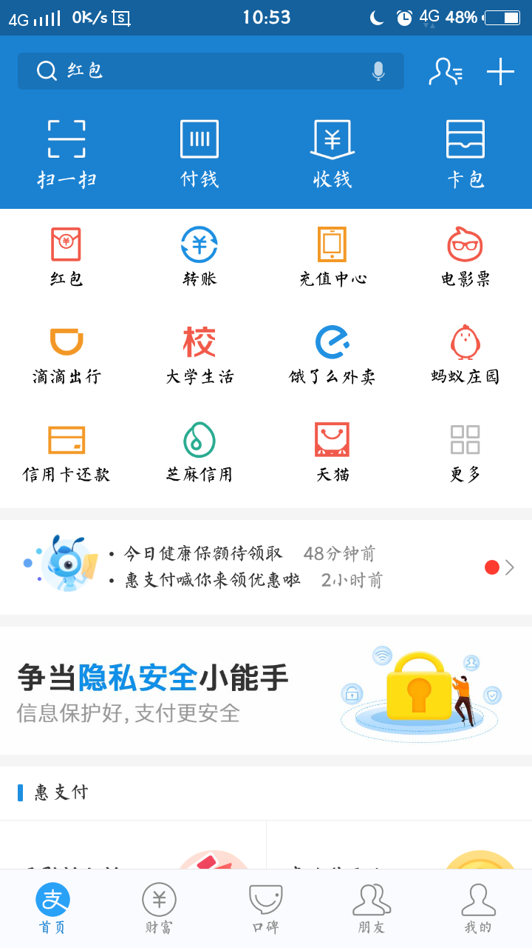
4.销售终端服务
在移动商务时代，企业可以从产品设计与生产、市场营销及售后服务等每一个经营阶段寻求或创造新的利润增长点。为手机添加能够提供便利的应用，是用户所乐意接受的。
阿里巴巴集团充分地认识到手机支付的巨大便利，建立支付宝平台，并通过和其他企业合作添加转账、信用卡还款、余额宝、蚂蚁花呗、淘票票等功能，完善手机支付平台，使手机成为随身的钱包，这种支付手段不仅使广大消费者的生活更加便利，也使得企业增加了盈利。
支付宝APP界面 示意图

Slide 18
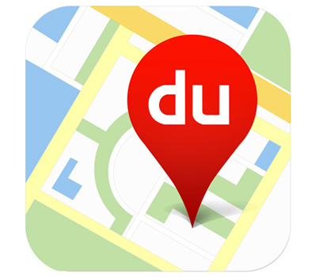
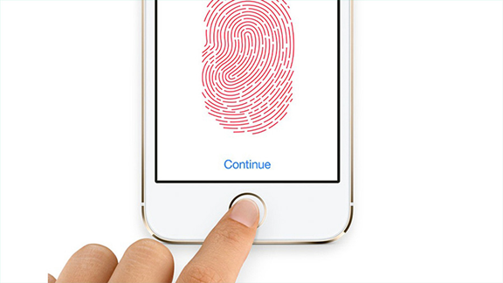
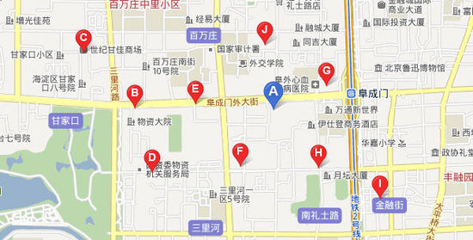
（二）移动商务个人应用模式分析
现今市场上主要的移动电子商务个人应用模式主要包括：移动支付与移动银行服务、移动娱乐和移动邮箱、移动医疗、手机指纹识别、位置信息服务等。
手机指纹识别
百度地图 界面示意图

Slide 19
位置信息服务
5
移动支付与移动银行服务
移动娱乐和移动邮箱
1
2
移动商务个人应用模式
移动医疗
3
4
手机指纹识别

Slide 20
谢谢 Thanks

